Slide 1

МБДОУ «Детский сад № 23»
Проект
«БАБУШКИНЫ СКАЗКИ»
Разработала:
Веселова Е.А. - воспитатель

Slide 2

Образовательная область «Речевое развитие»
Одной из основных задач образовательной
области «Речевое развитие» является
формирование интереса к художественной литературе через:
обогащение опыта восприятия жанров фольклора (потешки, песенки, прибаутки, сказки о животных) и художественной литературы (небольшие авторские сказки, рассказы, стихотворения);
формирование навыка совместного слушания выразительного чтения и рассказывания (с наглядным сопровождением и без него);
общение детей друг с другом и с педагогом в процессе совместного рассматривания книжек-картинок, иллюстраций;
развитие художественно-речевых и исполнительских
умений (выразительное чтение наизусть потешек, прибауток, стихотворений; выразительное исполнение ролей в инсценировках; пересказ небольших рассказов и сказок);
воспитание ценностного отношения к книге, уважение к творчеству писателей и иллюстраторов
поддержания инициативы детей в выборе произведений
для совместного слушания (в т.ч. и повторное);
формирование отношения детей к книге как эстетическому объекту, поддерживать положительные эмоциональные проявления детей (радость, удовольствие при слушании произведений);
развитие интереса к изданиям познавательного и энциклопедического характера; знакомить с разнообразными по жанру и тематике художественными произведениями и др.

Slide 3

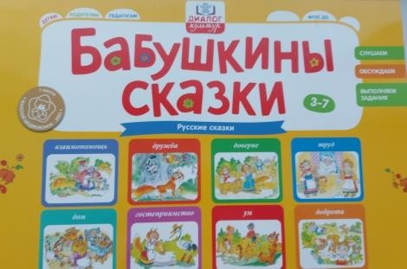
Проект «Бабушкины сказки»
Возраст 3-7 лет

Slide 4
Цель проекта :создание единой культуросберегающей речевой среды, одинаково открытой как для педагогов ДОО, так и родителей всей нашей страны , желающих сохранить родной язык у своих детей.

Slide 5

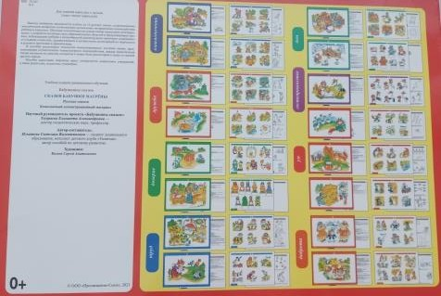
Что представляет собой комплект демонстрационного материала?
2 папки по 16 сказок
= 32 русские сказки 32 недели в учебном году- 1 сказка в неделю УДОБНО!

Slide 6

Темы сказок
Взаимопомощь
Дом
Дружба
Гостеприимство
Доверие
Ум
Труд
Доброта

Slide 7
Ценности
в соответствии с Рабочей программой воспитания по ФОП дошкольного образования
Жизнь, милосердие, добро лежат в основе духовно-
нравственного направления воспитания.
Доброта
Взаимопомощь
Семья, дружба, человек и сотрудничество лежат в
основе социального направления воспитания.
Дружба
Гостеприимство
Познание лежит в основе познавательного направления
воспитания.
Ум
Труд лежит в основе трудового направления воспитания.
Труд
Жизнь и здоровье лежит в основе физического и
оздоровительного направления воспитания. Культура, красота лежат в основе эстетического направления воспитания.
Доверие
Дом
«Стратегия развития воспитания в Российской Федерации»
(утв. распоряжением Правительства РФ от 29 мая 2015 г. N 996-р)

Slide 8

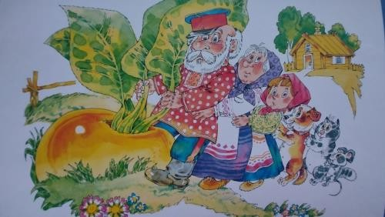
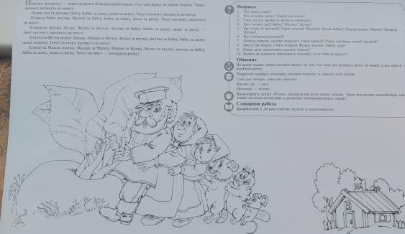
«РЕПКА»
На лицевой стороне-яркая сюжетная картинка
На оборотной стороне-текст сказки, вопросы по содержанию сказки, задания для детей
1 плакат - демонстрационный
Тема сказки – Взаимопомощь, взаимовыручка, дружба

Slide 9
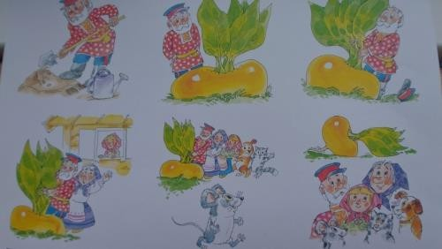
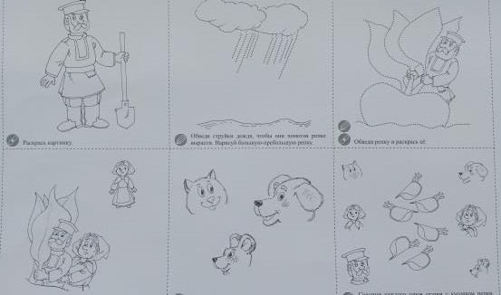
На лицевой стороне-сюжетные картинки для составления рассказа
Плакат нужно разрезать по пунктирным линиям
2 плакат – разрезной, раздаточный
На оборотной стороне-графические игры и упражнения на развитие мелкой моторики рук внимания, памяти, мышления

Slide 10
Этапы реализации проекта
«Бабушкины сказки»
Определение ответственного педагога за реализацию проекта.
Определение группы детей. 3.Приобретение дидактического пособия
«Бабушкины сказки» автор- составитель Игнатова Светлана Валентиновна
4.Изучение методических рекомендаций, опыта других ДОО.
5.Обогащение РППС в группе ( создание временного уголка «Русская изба») 6.Реализация проекта: проведение обучающих
занятий с детьми, составление авторских сказок…

Slide 11
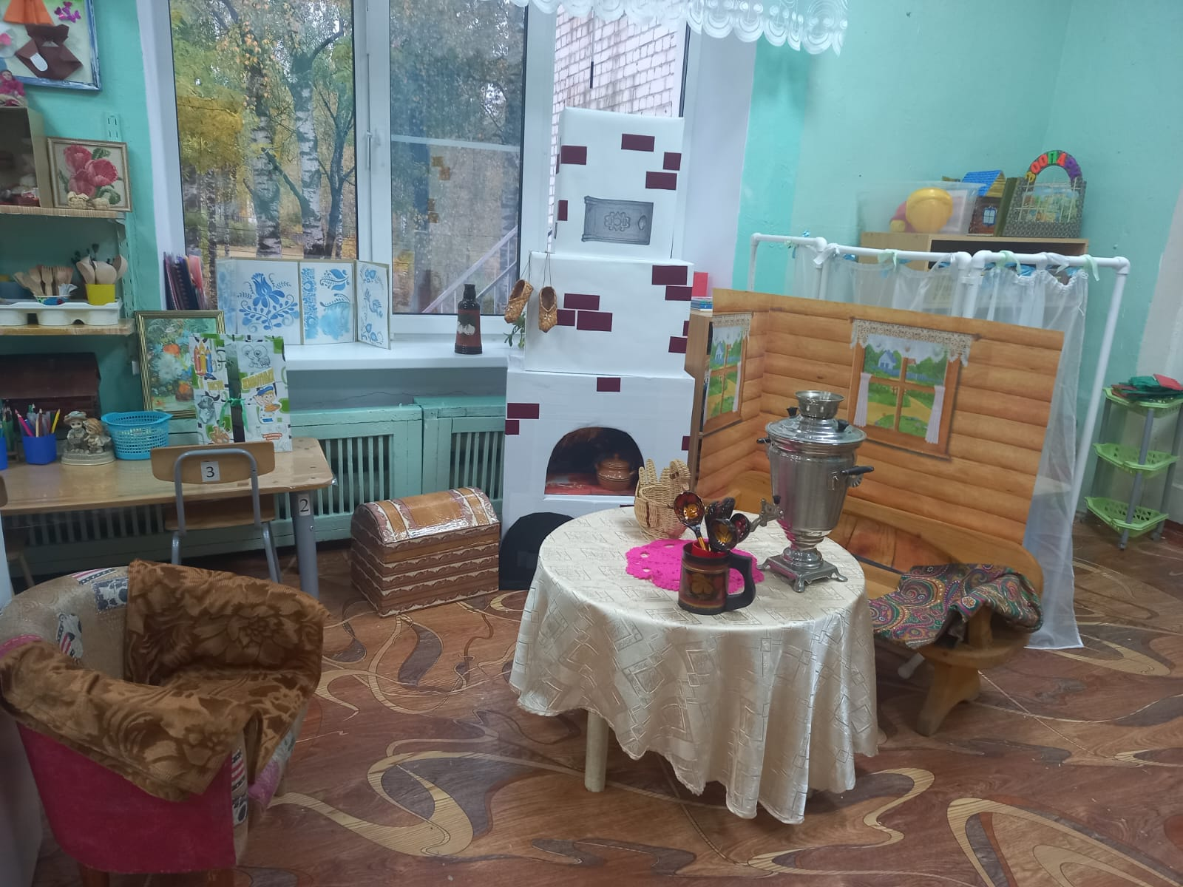
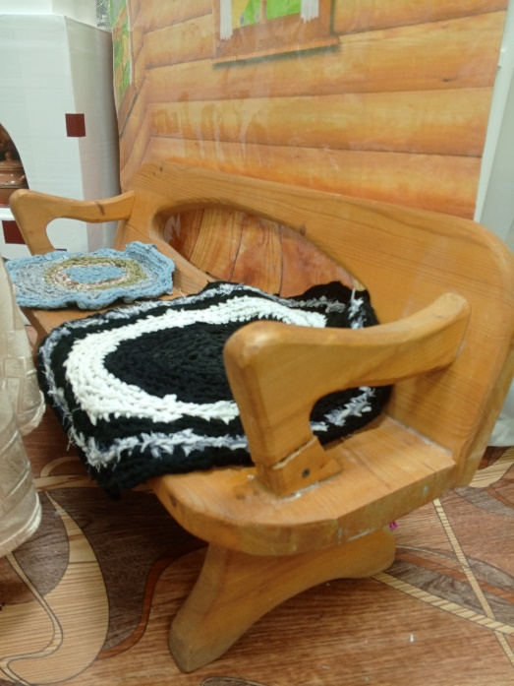
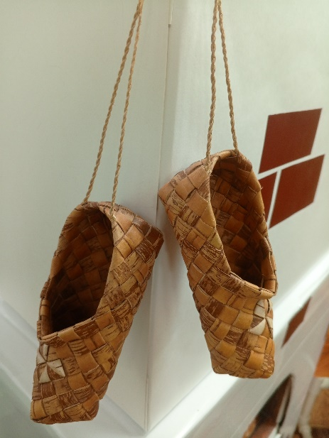
Сказок много прочитали,
Избу русскую создали!!!
У бабули что нашли,
То мы в садик принесли: Ложки ,миски - расписные, Наряды русские - цветные. Лавки, стол и самовар
Чай из трав душистых в дар! И икону с рушниками
На видном месте Поставили сами. Хозяйку избы в платье Мы нарядили
И в нашу избу
всех ребят пригласили:
" Гости дорогие, к нам заходите, что есть в избушке у нас - посмотрите!"

Slide 12
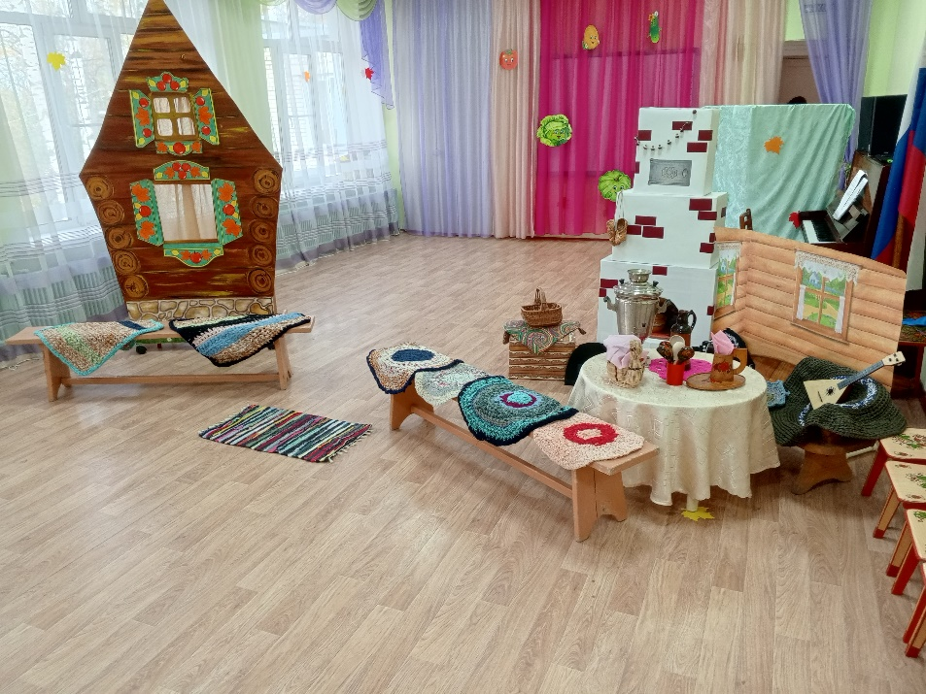
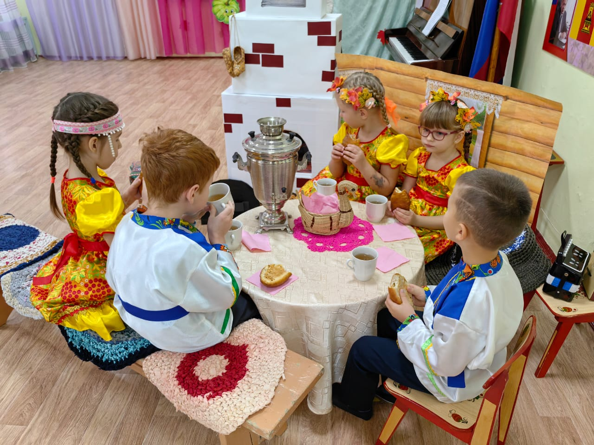
В избе нашей мы играем, Все наряды примеряем, То на печке посидим,
То в окошечко глядим. Топим печь, рубим дрова-
Жизнь в деревне такова! Рады мы всегда гостям , Загляните в гости к нам!

Slide 13
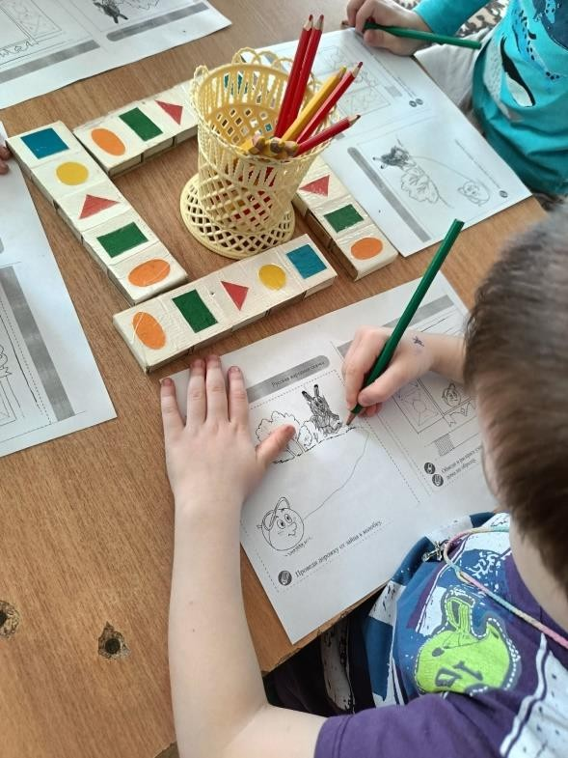
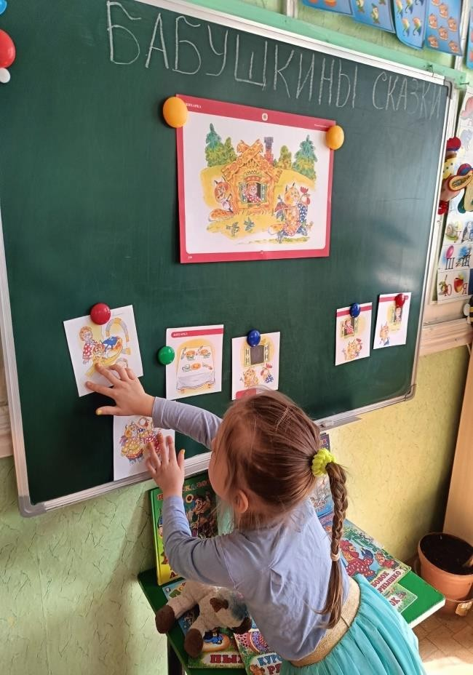
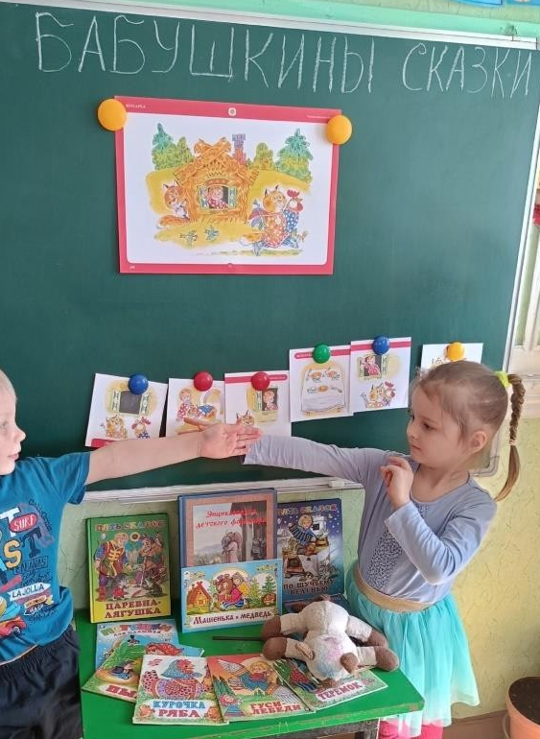
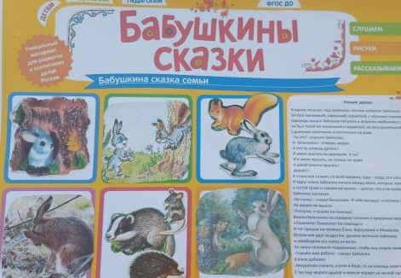
Обучающие занятия с детьми
Итоги - авторская сказка

Slide 14
Спасибо за внимание!

